Slide 1
Россия – дружная страна
Подготовила: воспитатель Семёнова Л.В.

Slide 2
Мы живем в огромном мире…На планете под названием Земля…

Slide 3
На Нашей планете много стран и народов, их населяющих…

Slide 4
Самой большой странной в мире является наша страна – Россия!!!

Slide 5
В нашей стране проживает много разных народов со своими традициями и обычаями… Давайте рассмотрим, кто же живет в нашей огромной стране….

Slide 6
На Крайнем Севере…где круглый год очень холодно, проживают Чукчи, Ненцы, ханты, Манси…

Slide 7
Они проживают в иглу и чумах…иглу-дом из снега, чум –шалаш, покрываемый берестой и оленьими шкурами…

Slide 8
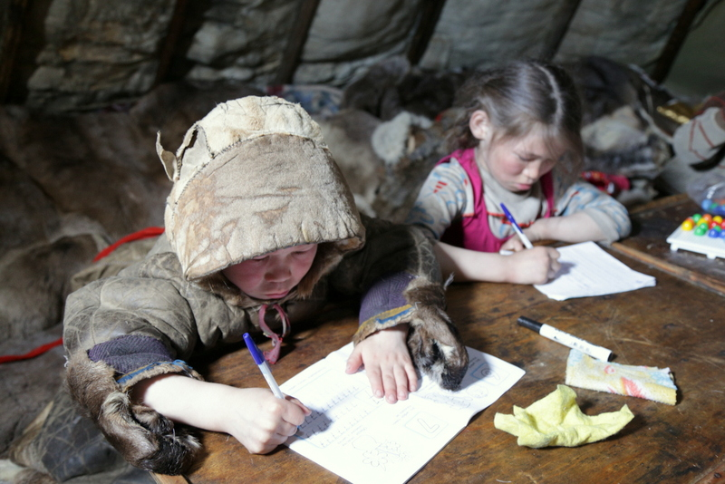
Одежда народов севера должна быть очень теплой зимой, а летом защищать от мошкары…

Slide 9
На востоке России проживают нанайцы, эвенки, орочи, удэгейцы…

Slide 10
Жилище народов дальнего востока представляло собой временные постройки и стойбища…

Slide 11
Нанайцы, ульчи, нивхи, ороки, удыгейцы носили одежду запашного типа с удвоенной левой полой. Шили одежду из сукна, замши, рыбьей кожи.

Slide 12
В центральной части россии проживают русские, татары, мордва, чуваши…

Slide 13
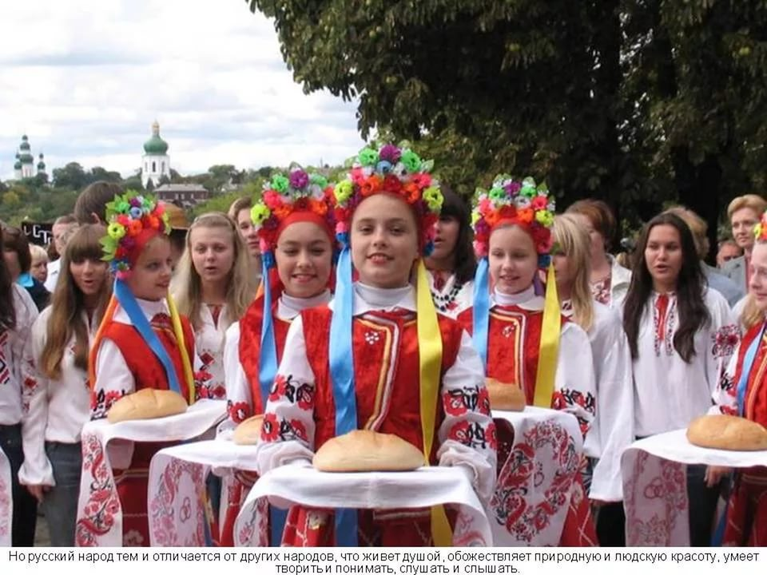
Русские являются самым многочисленным народом россии…

Slide 14
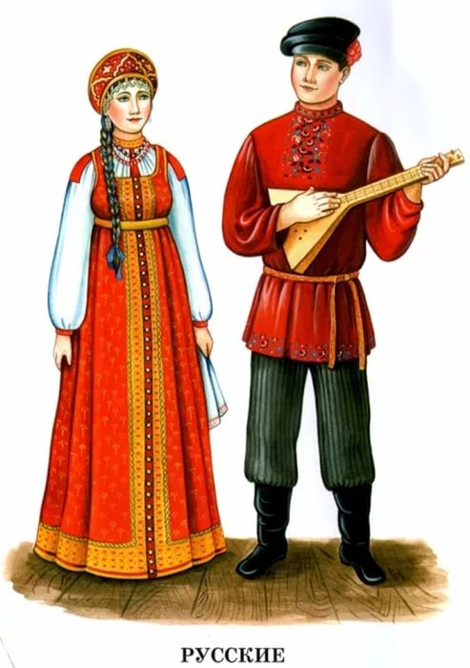
Отличительная особенность русского национального костюма — большое количество верхней одежды. Одежда накидная и распашная. Накидную одежду надевали через голову, распашная имела разрез сверху донизу и застёгивалась встык на крючки или на пуговицы.

Slide 15
Татары- второй по численности народ центральной России….

Slide 16
Татарский национальный костюм, помимо того, что он состоит из рубахи, распашного халата и шароваров, имеет еще одну особенность: он шьется в довольно ограниченной цветовой гамме. В основном, это вишневый, синий, белый, желтый и зеленый цвет.

Slide 17
На юге РоССии проживают кабардинцы, адыгейцы, осетины, черкесы

